Slide 1
Ліна костенко. творчість
Крепак Катерина

Slide 2
Твори

Slide 3
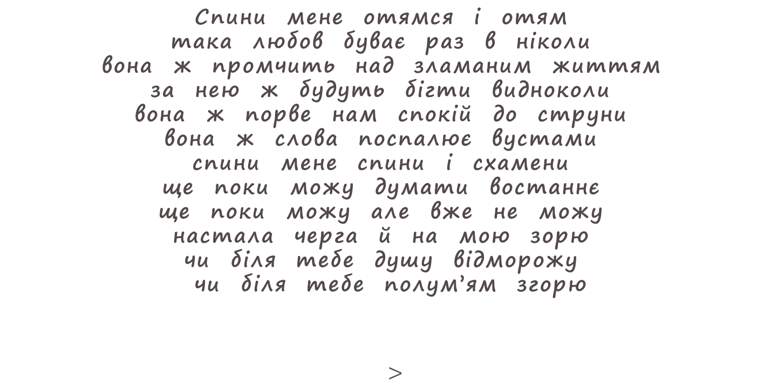
СПИНИ МЕНЕ
Спини мене отямся і отям
така любов буває раз в ніколи
вона ж промчить над зламаним життям
за нею ж будуть бігти видноколи
вона ж порве нам спокій до струни
вона ж слова поспалює вустами
спини мене спини і схамени
ще поки можу думати востаннє
ще поки можу але вже не можу
настала черга й на мою зорю
чи біля тебе душу відморожу
чи біля тебе полум’ям згорю
$>$

Slide 4
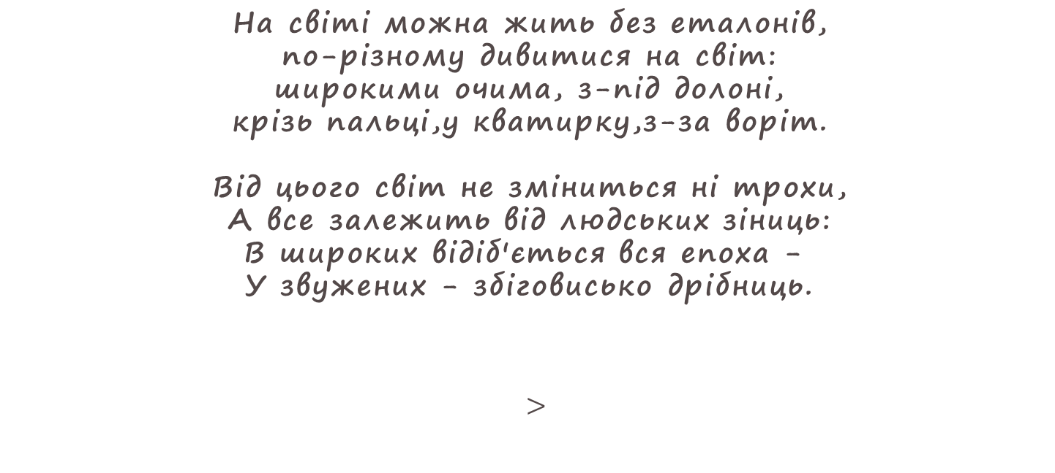
На світі можна жить без еталонів
На світі можна жить без еталонів,
по-різному дивитися на світ:
широкими очима, з-під долоні,
крізь пальці,у кватирку,з-за воріт.
Від цього світ не зміниться ні трохи,
А все залежить від людських зіниць:
В широких відіб'ється вся епоха -
У звужених - збіговисько дрібниць.
$>$

Slide 5
Видання
«Проміння землі» (1957)
«Вітрила» (1958)
«Мандрівки серця» (1961)
«Зоряний інтеграл» (1963, набір «розсипано»)
«Княжа гора» (1972, збірка не вийшла через заборону з боку радянської цензури)
«Над берегами вічної ріки» (1977)
«Маруся Чурай» (1979)
«Неповнорність» (1980)
«Сад нетанучих скульптур» (1987)
«Бузиновий цар» (1987) — для дітей
«Вибране» (1987)
«Інкрустації» (1994, видання італійською мовою, відзначене премією Петрарки)
«Берестечко» (Київ: Либідь, 1999, перевидання 2010)
«Гуманітарна аура нації, або Дефект головного дзеркала», лекція в Києво-Могилянській академії (Київ: Видавничий дім НаУКМА, 1999)
«Гіацинтове сонце» (Київ: Либідь, 2010, вибране)
«Записки українського самашедшого» (Київ: А-ба-ба-га-ла-ма-га, 2010)
«Річка Геракліта» (Київ: Либідь, 2011, вибране, а також нові вірші)
«Мадонна перехресть» (Київ: Либідь, 2011, нові, а також раніше не друковані поезії різних років)

Slide 6
Романи
Маруся Чурай, роман у віршах
«Записки українського самашедшого» (Київ, А-ба-ба-га-ла-ма-га, 2010)

Slide 7
Поеми
Берестечко
Дума про братів Неазовських
Скіфська одіссея
Сніг у Флоренції

Slide 8
Поезії
«Вже почалось, мабуть, майбутнє…»
Віяло мадам Полетики
«Життя іде, і все без коректур…»
«На конвертики хат літо клеїть віконця, як марки…»
«Моя любове! Я перед тобою…»
«Мій перший вірш написаний в окопі…»
«Очима ти сказав мені: люблю…»
Пастораль ХХ сторіччя
Пелюстки старовинного романсу
Пісенька з варіаціями
«Послухаю цей дощ. Підкрався і шумить…»
«Розкажу тобі думку таємну…»
Світлий сонет
«Старенька жінко, Магдо чи Луїзо!…»
«Тут обелісків ціла рота…»
Українське Альфреско
«Умирають майстри…»
«Хай буде легко. Дотиком пера…»
«Чекаю дня, коли тобі скажу…»

Slide 9
Кіносценарії
«Перевірте свої годинники» (1963, спільно з А.Добровольським) — про українських поетів, загиблих під час Другої світової війни. Фільм знятий 1964 року, але на екрани не вийшов. Він був так перероблений під назвою «Хто повернеться — долюбить», що Л.Костенко відмовилася від авторства.

Slide 10
Театральні постанови за творами

Slide 11
Харківський Театр "P.S." випустив дві вистави за творами Ліни Костенко:
«Горохове плем'я», поетична вистава за поезіями Ліни Костенко та Олени Теліги
«Циганська Муза», драматична поема, прем'єра вистави відбулася 15 березня 2010 року

Slide 12
Про Ліну Костенко

Slide 13
Дмитро Дроздовський. «Поезія Ліни Костенко в часах перехідних і вічних, або післямова до круглого столу» // Дзеркало тижня, № 27 (555), 16.07.2005
Юрій Андрухович. Абсолютний слух // Дзеркало тижня, № 10 (538), 19.03.2005
Моя Ліна Костенко // День, № 50, 19.03.2008
Дмитро Дроздовський. Камертон поезії Ліни Костенко // Поетичні майстерні
Група Ліни Костенко в соціальній мережі Вконтакте
Ніна Банківська, Анатолій Яковець. «Я вибрала… долю, а не вірші». Ліні Костенко — 75 // Дзеркало тижня, № 10 (538), 19.03.2005
Володимир Панченко. Самотність на верхів'ях. Поезія Ліни Костенко в часи «відлиги» і «заморозків» // День, № 133, 30.07.2004
Валентина Клименко. Ліна, принцеса воїнів // Україна молода, 19.03.2010
Її звитяга зветься «Берестечком» // Україна молода, 19.03.2010
Сайт-присвята Ліні Костенко
Євгенія Кононенко. Heroine or bad girl? (частина 1)
Євгенія Кононенко. Heroine or bad girl? (частина 2)
Євгенія Кононенко. Heroine or bad girl? (частина 3)
З книжки «Річка Геракліта» «У часи нуклідів» // Український тиждень

Slide 14
Відзнаки

Slide 15
Почесний професор Національного університету «Києво-Могилянська академія».
Почесний доктор Львівського національного університету.
Почесний доктор Чернівецького національного університету (2002).
Лауреат Державної премії ім. Тараса Шевченка (1987, за роман «Маруся Чурай» і збірку «Неповторність»)
Лауреат Міжнародної літературно-мистецької премії ім. О.Теліги (2000).
Нагороджена Почесною відзнакою Президента України (1992) і Орденом князя Ярослава Мудрого V ступеня (березень 2000).
Відмовилась від звання Героя України, відповівши: «Політичної біжутерії не ношу!»
Відзнака «Золотий письменник України», 2012
В листопаді 2013 року УГКЦ нагородила Ліну Костенко, Редлиха Шимона та Зеновію Кушпету третьою щорічною відзнакою імені блаженного священномученика Омеляна Ковча.

Slide 16
Переклади

Slide 17
Твори Костенко перекладено англійською, білоруською, естонською, італійською, німецькою, словацькою та французькою мовами.

Slide 18
афоризми

Slide 19
Людина така, яке її уявлення про щастя.
Егоїзм — першопричина раку душі.
Для того щоб виховати справжніх чоловіків, потрібно виховувати справжніх жінок.
Там, де в жінок не розвинуте почуття честі й гідності, процвітає моральне невігластво чоловіків.
Якщо люди говорять погане про твоїх дітей — вони говорять погане про тебе.
Багато лих мають своїми коренями саме те, що людину з дитинства не вчать керувати своїми бажаннями.
Музика — це мова почуттів.
Любов шляхетна тільки тоді, коли вона сором'язлива.
Закоханий у себе не може бути здатний на справжню любов.
Людина звелася над світом усього живого насамперед тому, що горе інших стало її особистим горем.

Slide 20
Дякую за увагу!

